Slide 1


STRATEGIE PODPORy
MATEMATICKÉ
GRAMOTNOSTI
Jana veseláková
Katedra matematiky

Slide 2

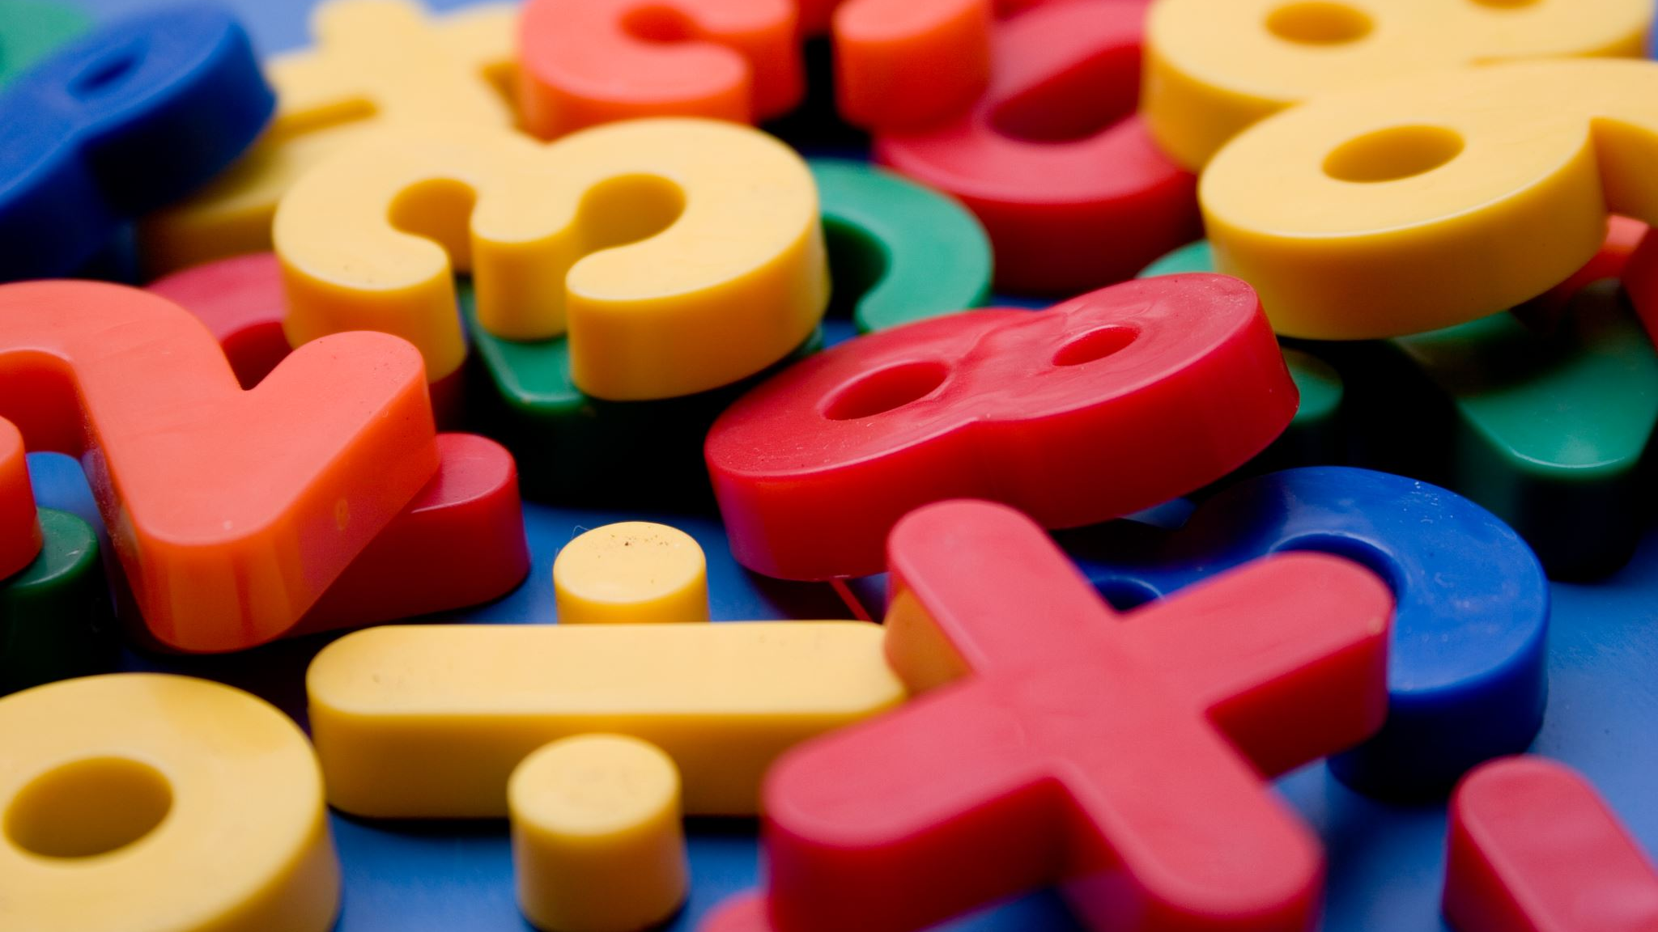
Násobení přirozených čísel
násobení přirozených čísel - vyvození a podstata operace, pamětné a písemné násobení
nejčastější problémy a možné reedukační postupy

Slide 3
vyvozujeme na základě sčítání několika sobě rovných sčítanců
vycházíme z dramatizace a z konkrétních situací, které jsou žákům blízké

Slide 4
Např. Maminka dá každému ze svých čtyř dětí dva pomeranče. Kolik pomerančů maminka dá dětem celkem?
odkaz - vyvození operace dělení

Slide 5
pojmy
činitel, činitel, součin

Slide 6
Je násobení komutativní operace?
Je násobení asociativní operace?

Slide 7
1. PAMĚTNÉ NÁSOBENÍ V OBORU NÁSOBILEK

Slide 8
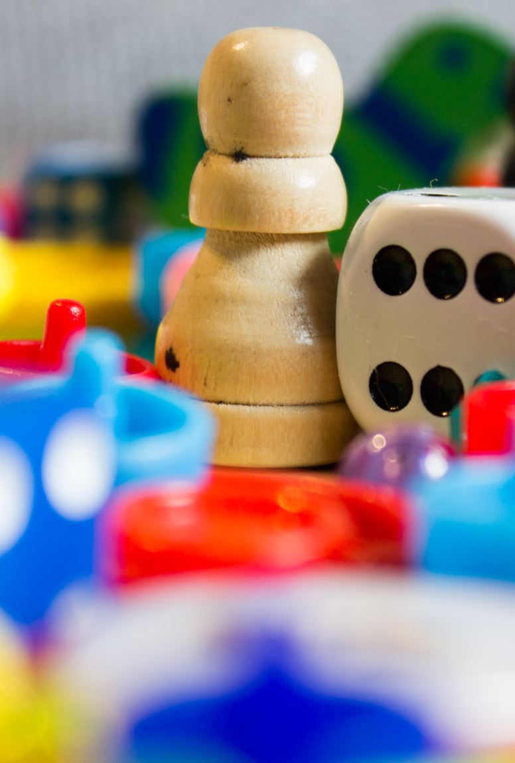
pomůcky
Krabičky z bonboniér
Předměty (knoflíky, kuličky, vršky od PET lahví)
Čtvercová síť
Řady násobků čísel zapsaných na pruzích papíru
Házení dvěma kostkami
Stovková tabule
Házení míčem v kruhu

Slide 9
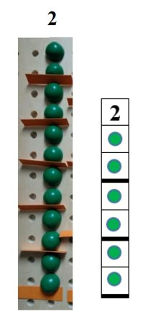
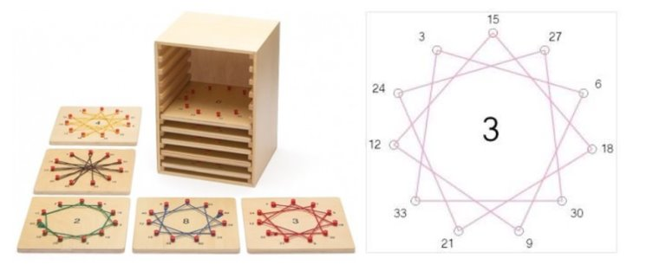
pomůcky
Násobkové hvězdy
Kolíčkové tabulky
Zdroj: Pavlíčková, Interaktivní osnova z předmětu Didaktika matematiky 1

Slide 10
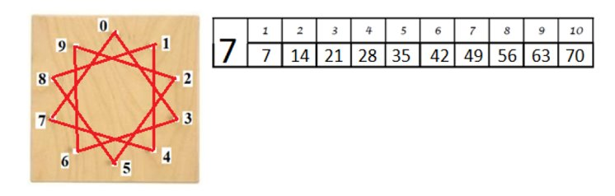
pomůcky
Číselné hvězdy
Zdroj: Pavlíčková, Interaktivní osnova z předmětu Didaktika matematiky 1

Slide 11
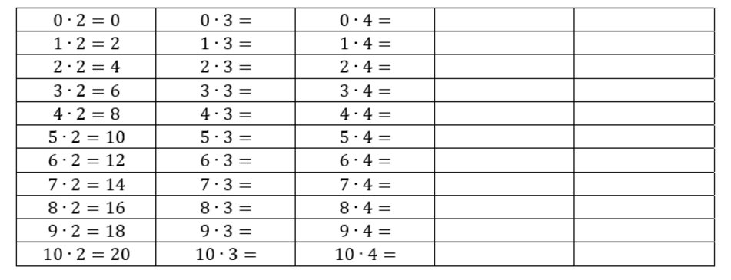
Násobkové tabulky - pracovní list
Zdroj: Pavlíčková, Interaktivní osnova z předmětu Didaktika matematiky 1

Slide 12
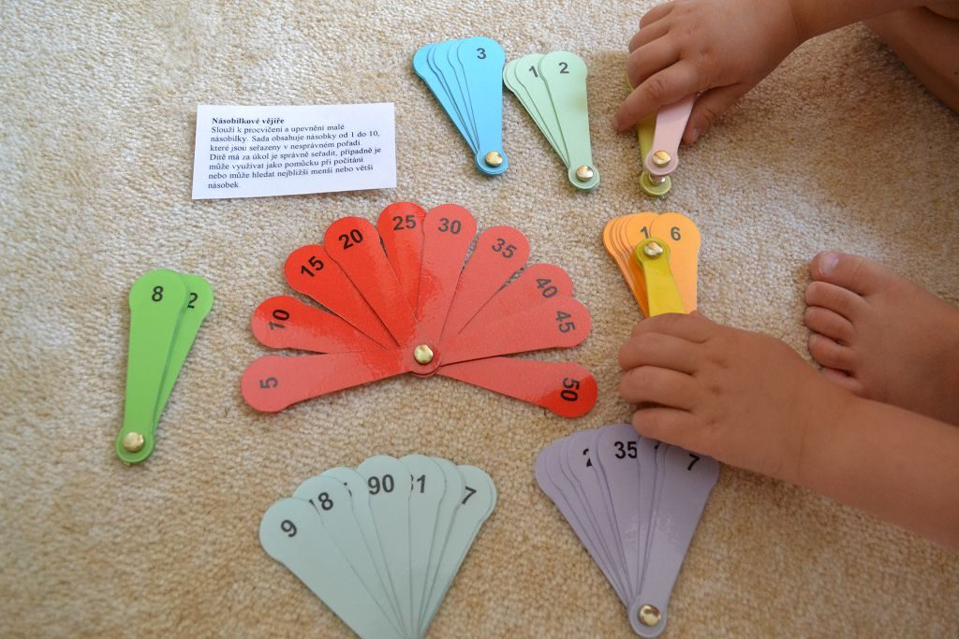
pomůcky
zdroj: www.montessorikurz.cz

Slide 13
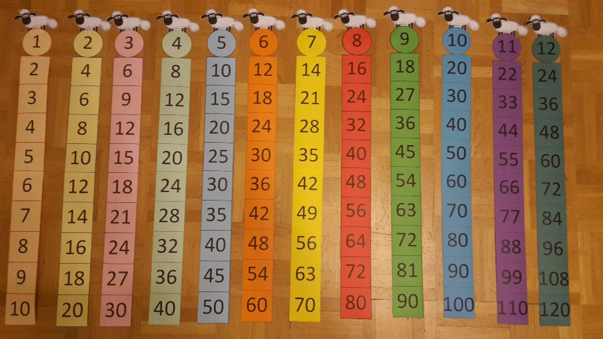
pomůcky
Zdroj: www.eschovka.cz

Slide 14
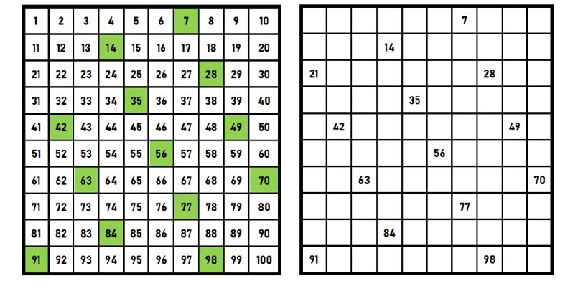
Pomůcky
Stovková tabulka
Zdroj: Pavlíčková, Interaktivní osnova z předmětu Didaktika matematiky 1

Slide 15
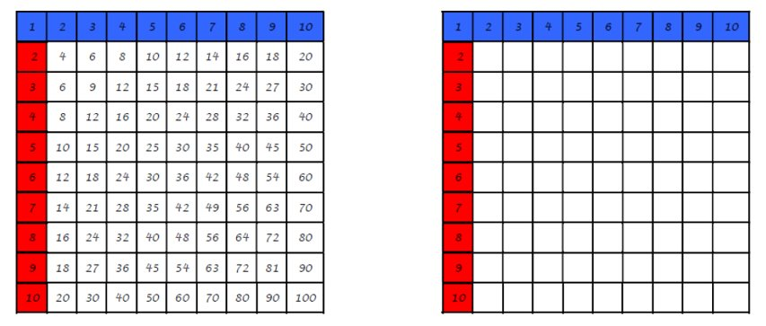
pomůcky
Násobková tabulka
Zdroj: Pavlíčková, Interaktivní osnova z předmětu Didaktika matematiky 1

Slide 16
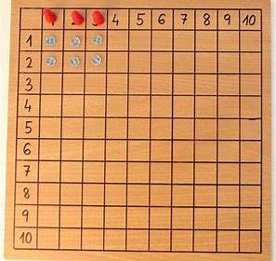
pomůcky
Čtvercová síť
Zdroj: Pavlíčková, Interaktivní osnova z předmětu Didaktika matematiky 1
odkaz - video - tabulka na násobení Montessori

Slide 17
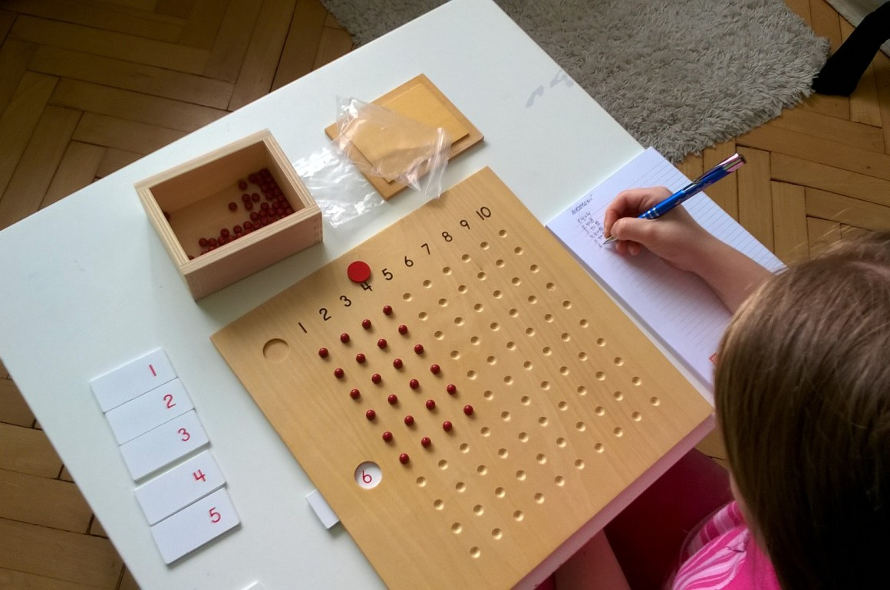
pomůcky
Montessori tabulka pro násobení
Zdroj: www.beskydskaskolicka.cz
Video: odkaz

Slide 18
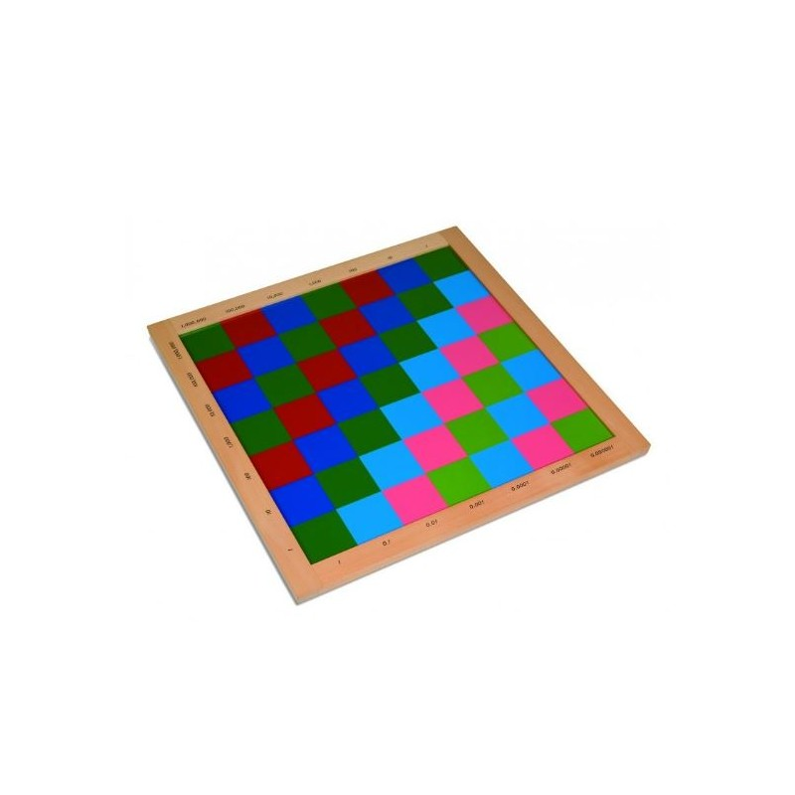
pomůcky
Barevná tabule pro násobení - šachovnice
Zdroj: www.mandala-montessori.eu
Video: odkaz

Slide 19
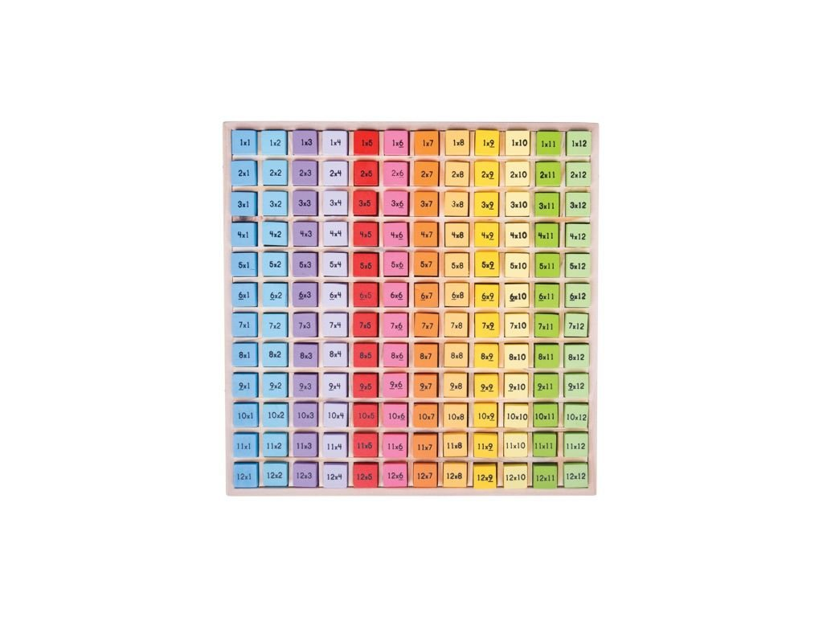
pomůcky
Zdroj: www.ucsehrou.cz

Slide 20
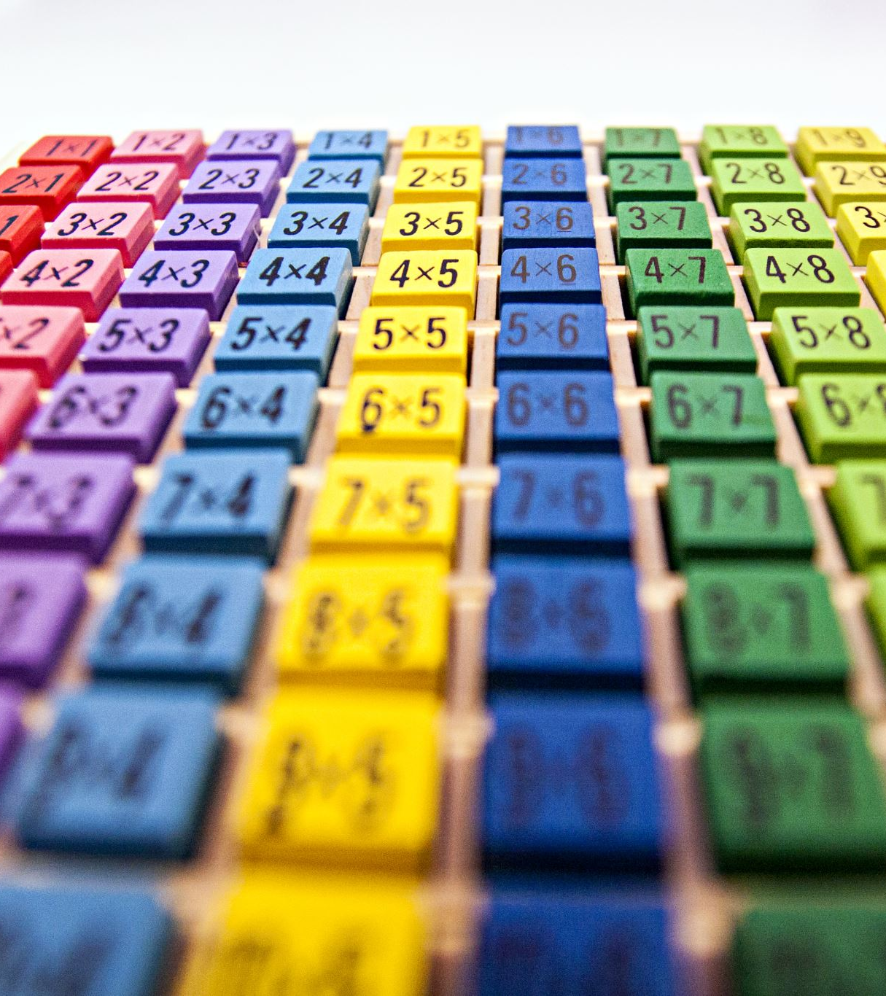
Metodická řada
nejprve násobení čísly 2, 3, 4, 5, potom 6, 7, 8, 9
později násobení čísly 1, 0, 10

Slide 21
2. PAMĚTNÉ NÁSOBENÍ MIMO OBOR NÁSOBILEK
Problémy žáků při pamětném násobení
nechápou význam operace násobení přirozených čísel
zaměňují operaci násobení a zápis čísla
chybují při vyvození násobení, dominantní je pro ně jeden činitel
stále používají pouze řadu násobků a nejsou schopny naučit se spoje nezávisle na řadě násobků

Slide 22
2. PAMĚTNÉ NÁSOBENÍ MIMO OBOR NÁSOBILEK
některé násobky zaměňují
převažuje dominance některého čísla
zaměňují operace násobení a sčítání
nerozlišují mezi rozvojem čísla v desítkové soustavě a násobením

Slide 23
Reedukační postupy
neustále se snažíme o to, aby žáci pochopili podstatu násobení
prvotní je vyvození operace násobení a její pochopení, teprve potom pamětné zvládnutí jednotlivých spojů
pamětné zvládnutí spojů násobení vždy opíráme o konkrétní představy (násobilku učíme v malých krocích, ale procvičujeme neustále)

Slide 24
Reedukační postupy
při vyvození vždy začínáme násobilkami čísel 2, 3, 4 atd.
využíváme praktických příkladů, které žáky zajímají
volíme vhodné didaktické hry

Slide 25
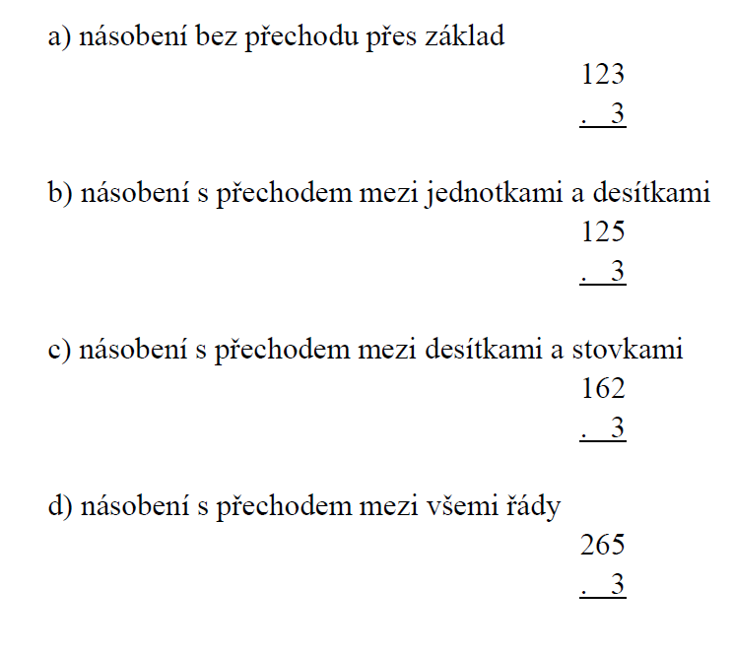
3. PÍSEMNÉ NÁSOBENÍ
násobení jednociferným
činitelem

Slide 26
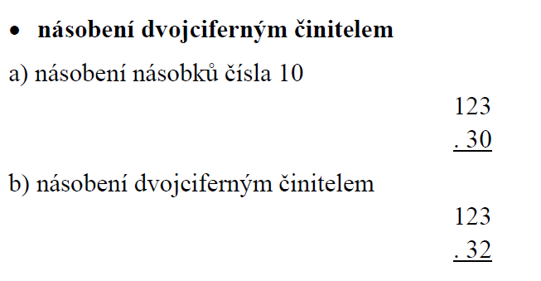

Slide 27
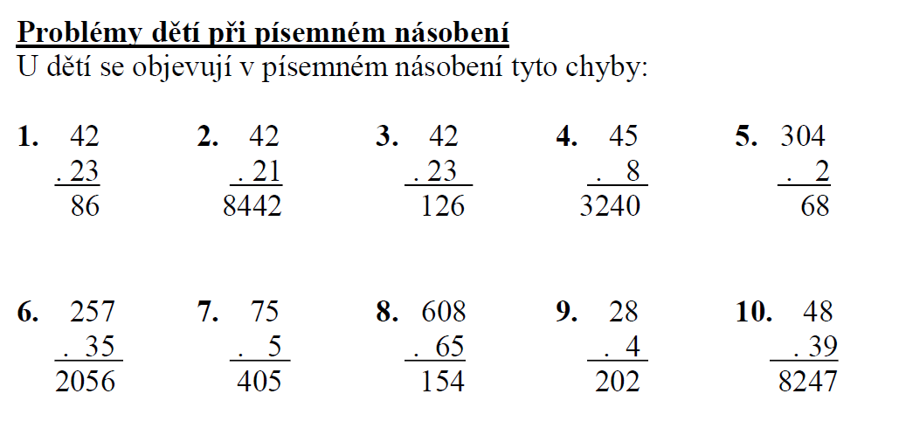

Slide 28
Reedukační postupy
přesvědčujeme se znovu o tom, zda žáci chápou význam operace násobení na praktických příkladech
neustále (každodenně) opakujeme základní spoje násobení, avšak v malém počtu příkladů
vypracování vhodných, velmi jemných řad příkladů na písemné násobení, zpočátku s menšími čísly

Slide 29
Reedukační postupy
užití tabulky násobků (avšak používáním tabulky násobků se většinou žáci násobilce nenaučí)
provádět zkoušky správnosti používáním kalkulátorů (pokud umí čísla na displeji správně zobrazit)

Slide 30
pomůcky
Perlový materiál: odkaz - video

Slide 31
pomůcky
Banka
odkaz - video
Známková hra
odkaz - video

Slide 32
Literatura
Blažková, R., Matoušková, K., & Vaňurová, M. (1992). Texty k didaktice matematiky pro studium učitelství 1. stupně ZŠ. 2. část. Brno: PF MU.
Blažková, R., Matoušková, K., Vaňurová, M., & Blažek, M. (2004). Poruchy učení v matematice a možnosti jejich nápravy. Brno: Paido.
Blažková. R. (2017). Didaktika matematiky se zaměřením na specifické poruchy učení. Brno: Masarykova univerzita.
Pavlíčková, L. (2020). Interaktivní osnova k předmětu Strategie podpory matematické gramotnosti. Brno.

Slide 33

Děkuji za pozornost!

